Slide 1
第五章 大数定律与中心极限定理

Slide 2
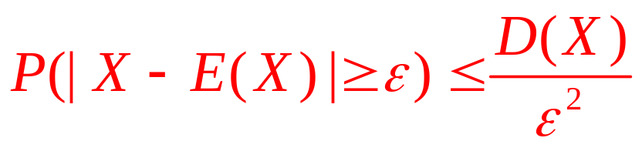
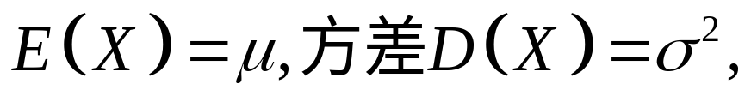
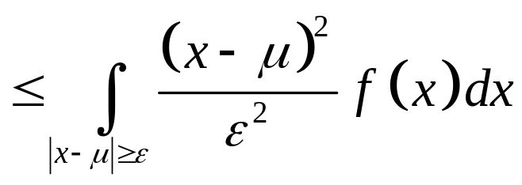
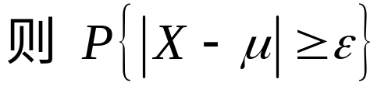
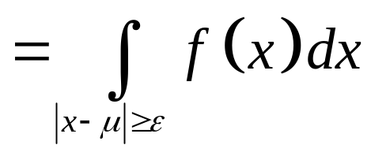


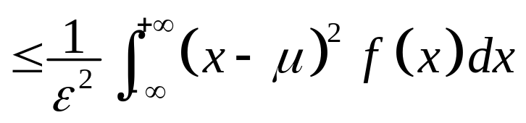


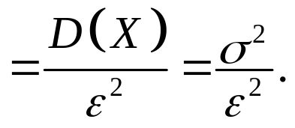
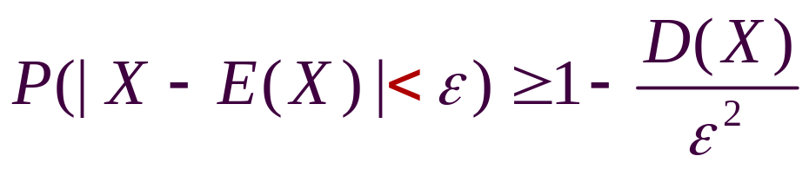
设随机变量 X 的方差 D ( X )
切比雪夫不等式：
存在，则对于任意实数 ε > 0,
证明： 设X 是连续型随机变量,

Slide 3
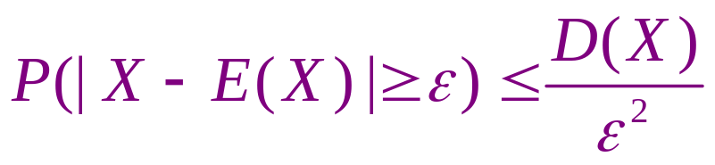
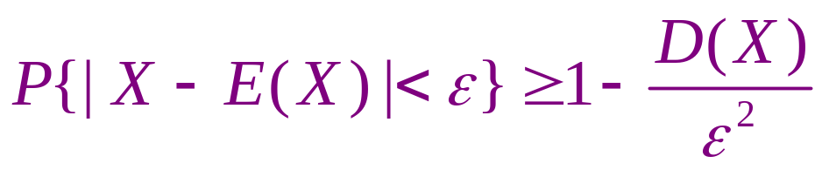
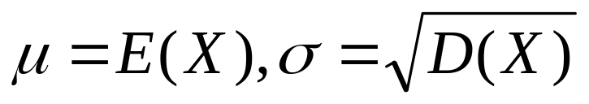
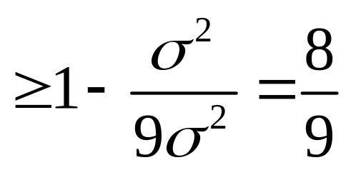
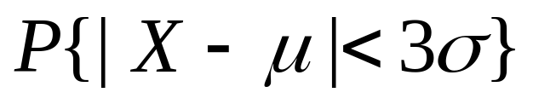
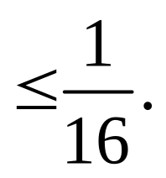
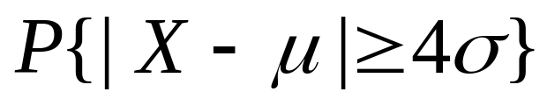
在未知分布的情形下
估计 P(|X-EX|< ε )
由切比雪夫不等式还可看出：DX 越小,则事件{|X-EX|< ε }的概率越大,
即随机变量X 集中在期望附近的可能性越大.
由此可体会方差的概率意义：它刻划了随机变量取值的离散程度
记 , 则有

Slide 4

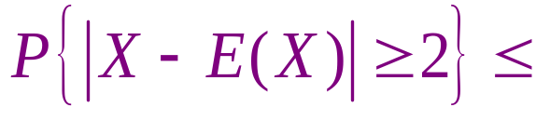
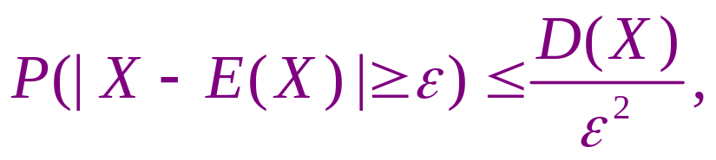
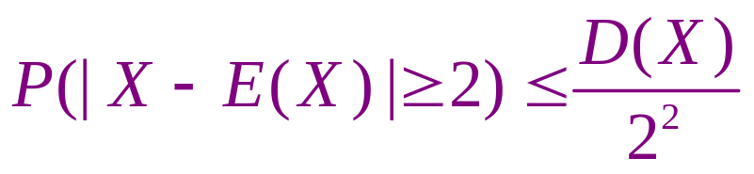
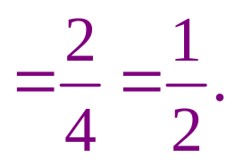


例(2001, 数学一,3分) 设随机变量X的方差为2,则
根据切比雪夫不等式有估计
.
解:
切比雪夫不等式为
故

Slide 5



第一节 大数定律
大数定律的客观背景
大量随机试验中
大量抛掷硬币
正面出现频率
生产过程中的
废品率

Slide 6
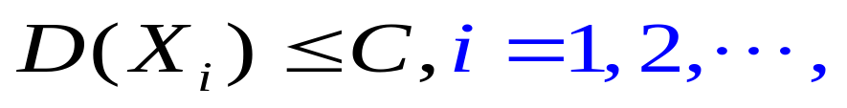
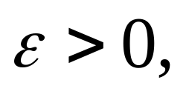
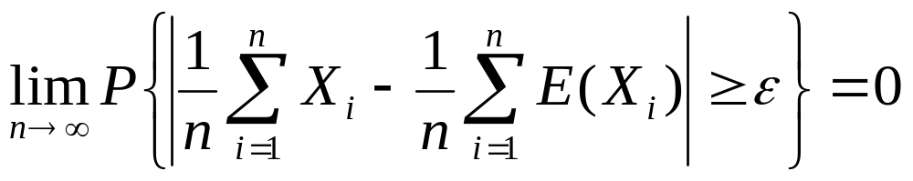
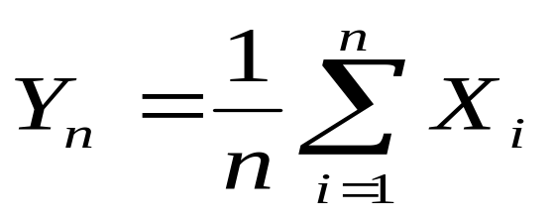
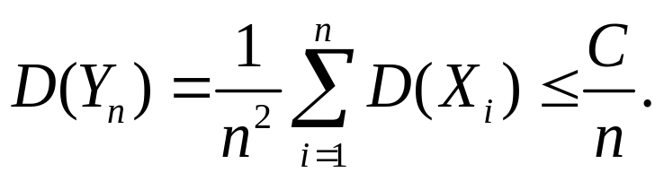
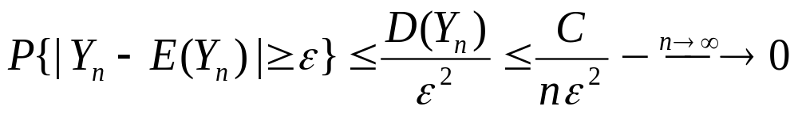
二、大数定律
定理1（切比雪夫大数定律）设X₁ , X₂ ,…, X_{n}是
一列相互独立的随机变量序列，若存在一常数C，
使得
则对任意的
有
证明:
令
则
由切比雪夫不等式，有
证毕.

Slide 7
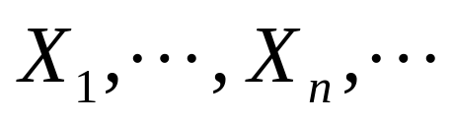
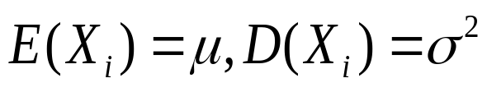
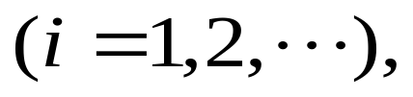
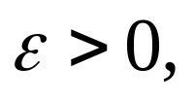
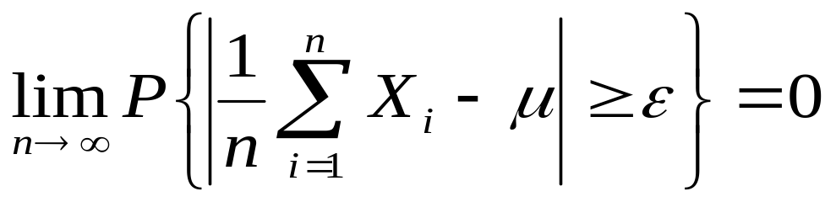
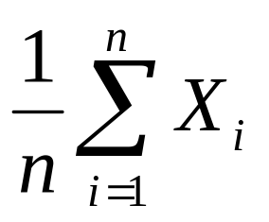
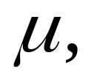
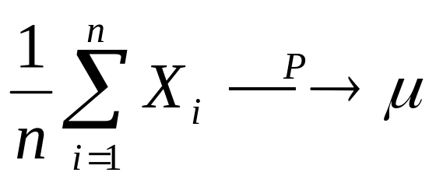
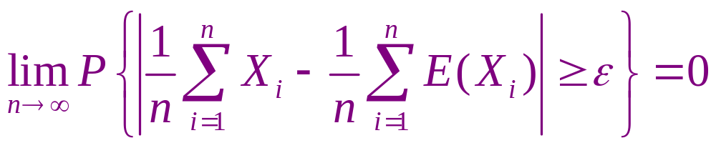
定理3 (切比雪夫大数定律的特殊情况)
设
相互独立且具有相同的数学期望
和方差:
则对于任意的
有
此时称
依概率收敛于
记为

Slide 8
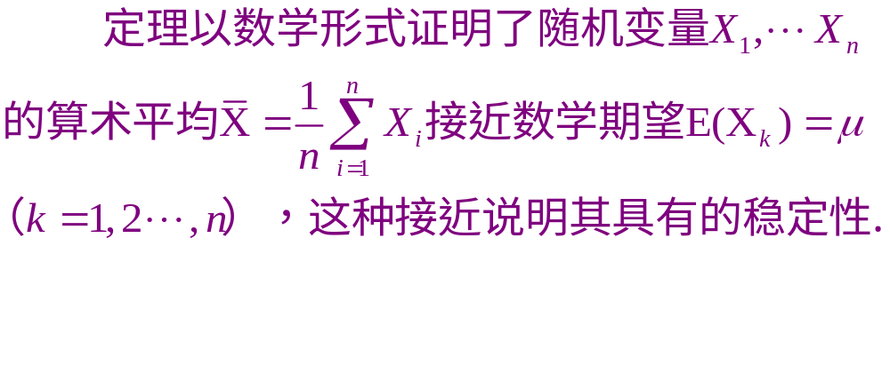
定理3 (切比雪夫大数定律的特殊情况)
设
相互独立且具有相同的数学期望
和方差:
则对于任意的
有

Slide 9
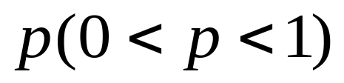
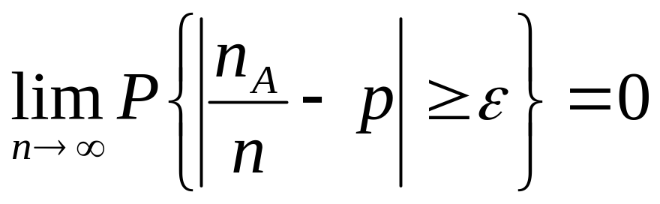
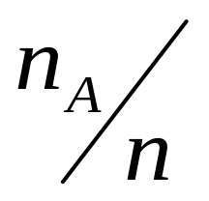

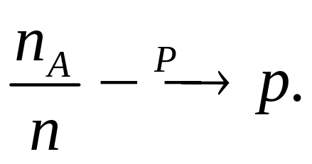
定理4(伯努利大数定律) 设n_{A}是n重伯努利试验
中事件A出现的次数,又A在每次试验中出现的概率为 ,则对于任意的 有
即频率
依概率收敛于概率
即

Slide 10
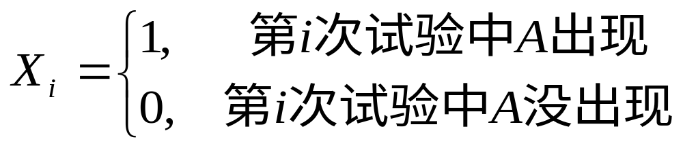
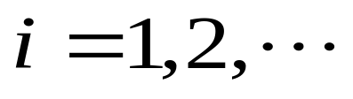
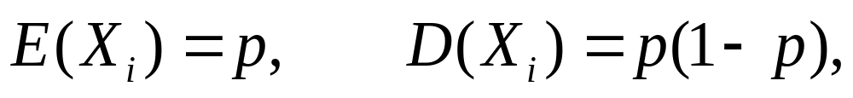

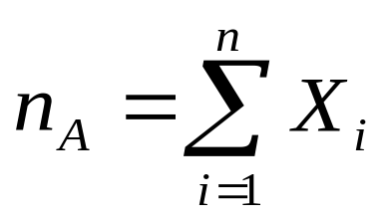
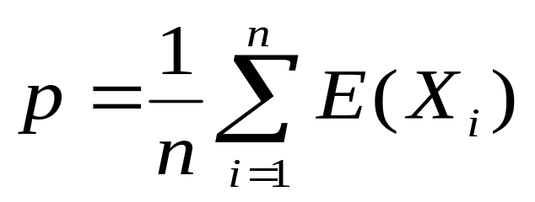
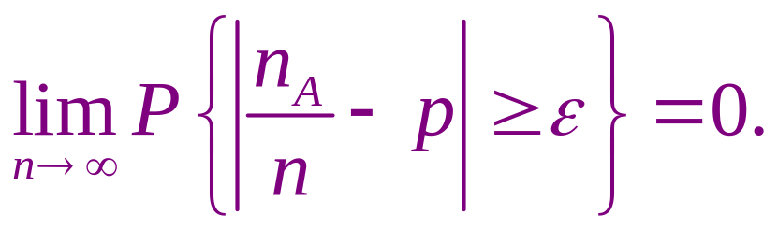
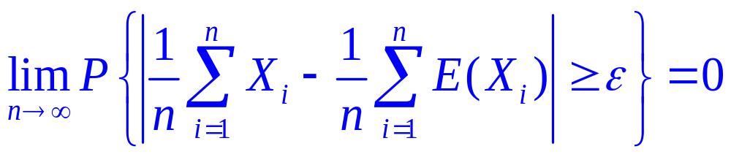
证明:
令
由于
并且
知有

Slide 11
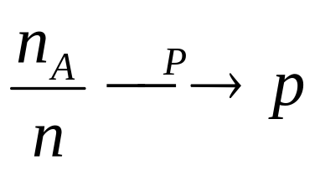
即频率
依概率收敛于概率
即
大数定律的重要意义：
贝努里大数定律表明，当重复试验次数n充分大时，事件A发生的频率n_{A}/n与事件A的概率p有较大偏差的概率很小.

Slide 12


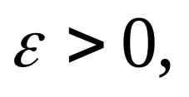


下面给出的独立同分布下的大数定律，不要求随机变量的方差存在.
定理5（辛钦大数定律）设 独立同分布，数学期望均为 , 则对于任意的
有
或
辛钦大数定律为寻找随机变量的期望值, 提供了一条实际可行的途径:
若视 X _{i} 为重复试验中对随机变量 X 的第 i 次观察,
则当 n →∞ 时, 对X 的 n 次观察结果的算术平均值 以概率收敛于 X 的期望值 EX = μ .
这为在不知分布的情形下, 取多次重复观测的算术平均值 作为 EX 的较为精确的估计提供了理论保证.

Slide 13
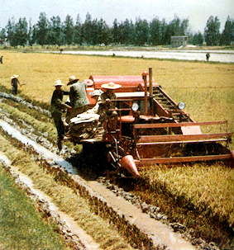
1、辛钦大数定律为寻找随机变量的期望值提
供了一条实际可行的途径.
注
2、辛钦定理具有广泛的适用性.
要估计某地区的平均亩产量 ，要收割某些有代表性块，例如n 块地. 计算其平均亩产量，则当n 较大时，可用它作为整个地区平均亩产量的一个估计.

Slide 14
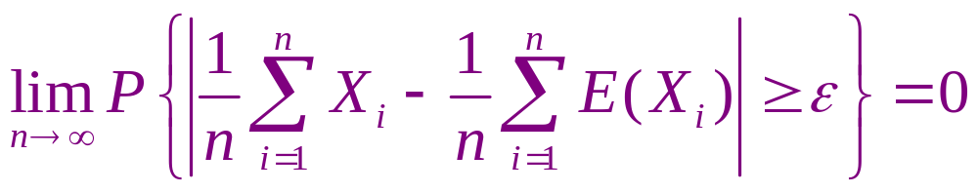







三、小结
大
数
定
律
大数定律以严格的数学形式表达了随机现象最根
本的性质之一：
平均结果的稳定性

Slide 15


第二节 中心极限定理
在实际问题中许多随机变量是由相互独立随机因素的综合（或和)影响所形成的.
例如：炮弹射击的
落点与目标的偏差，
就受着许多随机因
素（如瞄准，空气
阻力，炮弹或炮身结构等）综合影响的.每个随机因素对炮弹着点（随机变量和）所起的作用都是很小
那么综合影响炮弹着点服从怎样分布 ？

Slide 16

自从高斯指出测量误差服从正态分布之后, 人们发现正态分布
观察表明, 如果一个量是由大量相互独立的随机因素的影响所造成,
在自然界中极为常见.
而每一个别因素在总影响中所起的作用不大. 则这种量一般都服从或近似服从正态分布.
我们就来研究独立随机变量之和所特有的规律性问题:
在一般情况下, 我们很难求出 X1 + X2 + … + Xn 分布的确切形式,
但当 n 很大时, 可以求出这个和的近似分布.
当 n 无限增大时, 这个和的极限分布是什么呢?
在什么条件下极限分布会是正态的呢？
研究 n 个随机变量之和的标准化随机变量
中心极限定理
的分布函数的极限.
类似大数定律, 把和的分布收敛于正态分布这一类定理都叫做中心极限定理.

Slide 17

中心极限定理
定
理
一
林德伯格-列维中心极限定理
(Lindberg-levi)
[ 独立同分布的中心极限定理 ]
定
理
二
棣莫弗-拉普拉斯中心极限定理
(De Moivre-Laplace)
[ 二项分布以正态分布为极限分布 ]

Slide 18





中心极限定理揭示了正态分布的普遍性。
定理1(林德伯格-列维中心极限定理) 设
独立同分布,且
则对于任意的实数x,有
由该定理,当n很大时,就可以认为 近似服从正态分布 .

Slide 19






定理2(棣莫弗-拉普拉斯中心极限定理)设n_{A}是n重伯努利试验中事件A出现的次数,又A在每次试验中出现的概率为 则对于任意的实数x,有
证明
令
由于
并且
故由定理1，得证.

Slide 20



定理2(棣莫弗-拉普拉斯中心极限定理)设n_{A}是n重伯努利试验中事件A出现的次数,又A在每次试验中出现的概率为 则对于任意的实数x,有
根据该定理，若
则当 很大时，有
20个0-1分布的和的分布
X1 + X2 + … + X20

Slide 21







定理(De Moivre-Laplace(棣莫佛－拉普拉斯)
独立同分布中心极限定理的特例
设随机变量序列Xn 相互独立, 且都服从参数为 p(0<p<1)的二点分布, 则对任意的 x, 有
事件 A 发生的次数 μ n
正态分布是
二项分布的极限
=nμ
即 n 很大, 0<p<1是一定值时, 二项分布近似于正态分布 N(np, np(1-p)).
=nσ ²
或 近似服从 N(0,1),
分布
分布率或 密度函数
0－1分布 |  | p | p(1-p)
二项分布B(n,p) |  | np | np(1-p)
数学期望 方差

Slide 22





例1 将一枚硬币连续的抛掷1000次,分别计算出现正面的次数大于530的概率.
解 设X为出现正面的次数,则有
由棣莫弗-拉普拉斯定理,有
正态分布是
二项分布的极限

Slide 23




例2 某车间有同型号的机床200部,每部机器开动的概率为0.7,假定各机床开关是相互独立的,开动时每部机器要耗电能15个单位,问电厂最少要供应该车间多少单位电能,才能以95%的概率保证不致因供电不足而影响生产?
解 设 表示某一时刻机器开动的台数,则
设电厂至少要供应 个单位的电能,则由题意,有
由棣莫弗-拉普拉斯定理,有

Slide 24






查表得,应有
正态分布是
二项分布的极限
故至少须向该车间供应2261个单位的电能,才能以95%的概率保证不致因供电不足而影响生产.

Slide 25






例3 一供电网共有 10000 盏功率相同的灯,
夜晚每盏灯开着的概率为0.7 ,
求夜晚同时开着的灯数在 6800 到 7200 之间的概率.
假设各盏灯开、关彼此独立,
解 设 X 为夜晚同时开着的灯数,
则 X ~ B(n,p)
(n = 10000, p = 0.7),
以题意知所求概率为 P(6800 < X < 7200),
正态分布是
二项分布的极限
由由棣莫弗-拉普拉斯定理,知
应用中的概率解释：
尽管该电网负责供应一万盏灯所需的电力,
但提供 7200 盏灯所需的电力就能以 99.99 % 的概率保证需求.

Slide 26




Slide 27







故至少应做次试验才能使事件A出现的频率与概率之差在之间的概率不低于0.9。

Slide 28










例4：

Slide 29

这一节我们介绍了中心极限定理
中心极限定理是概率论中最著名的结果之一，它不仅提供了计算独立随机变量之和的近似概率的简单方法，而且有助于解释为什么很多自然群体的经验频率呈现出钟形曲线这一值得注意的事实.

Slide 30
概率论中的关键词
随机试验,样本空间,事件,频率,概率,等可能概型,
条件概率,全概率公式,贝叶斯公式,独立性,伯努利概型;
随机变量,分布函数,分布律,概率密度,边缘概率密度,条件概率密度,独立性;
0-1分布,二项分布,泊松分布,均匀分布,指数分布,正态分布
数学期望,方差,协方差,相关系数.

